Slide 1
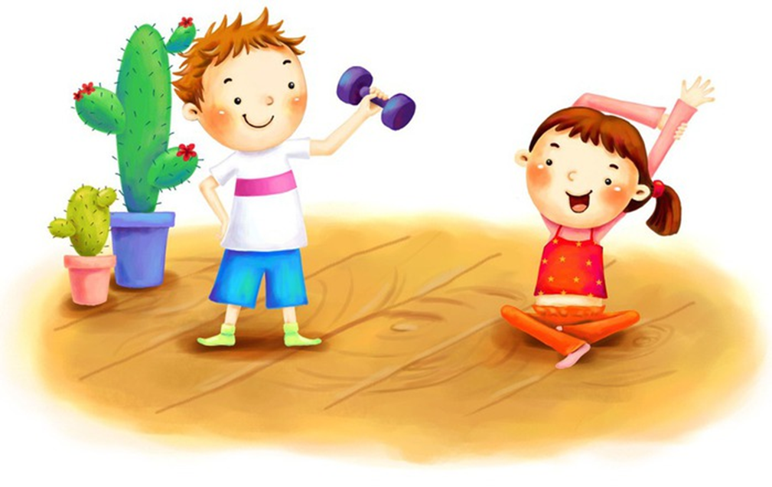
Здоровьесберегающие технологии в ДОУ
Материалы подготовлены
Сурова Полина Михайловна
МБОУ «Марфинская СОШ»

Slide 2
Единственная красота, которую я знаю, - это ЗДОРОВЬЕ. Генрих Гейне

Slide 3
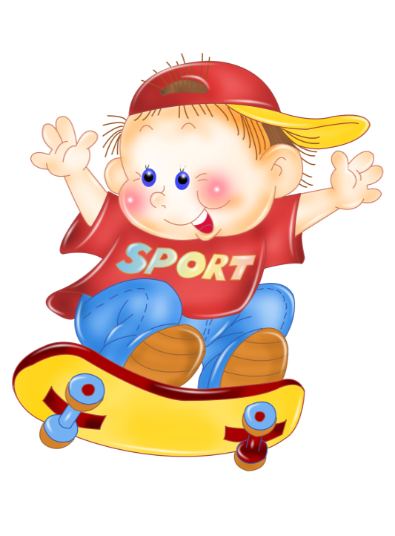
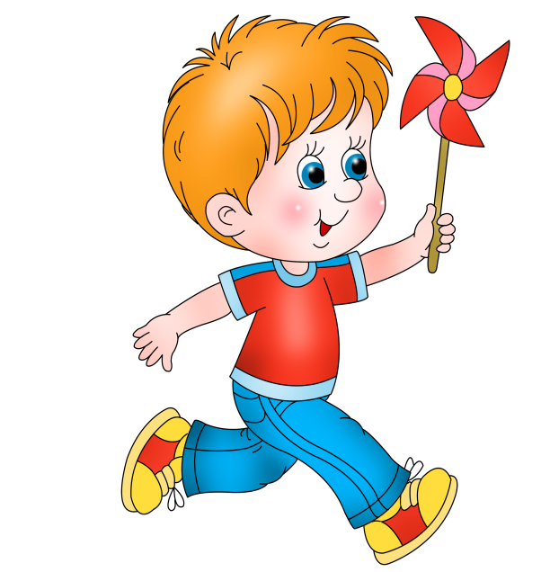
Здоровье - это одна из главных ценностей жизни человека. Именно поэтому проблема ухудшения здоровья населения страны и особенно детей становится национальной.

Slide 4
Здоровье сберегающие технологии - это система мер, включающая взаимосвязь и взаимодействие всех факторов образовательной среды, направленных на сохранение здоровья ребенка на всех этапах его обучения и развития. Главное назначение –это объединение педагогов,
психологов, медиков, родителей и самое главное детей
на сохранение, укрепление и развитие здоровья.

Slide 5
Цель здоровьесберегающих технологий – обеспечить дошкольнику возможность сохранения здоровья, сформировать у него необходимые знания, умения, навыки по здоровому образу жизни, научить использовать полученные знания в повседневной жизни.

Slide 6
Задачи здоровьесберегающих технологий :
Создание адекватных условий для развития, обучения, оздоровления детей
Сохранение здоровья детей и повышение двигательной активности и умственной работоспособности
Создание положительного эмоционального настроя и снятие психоэмоционального напряжения

Slide 7
Основные принципы здоровьесбережания:
Принцип «Не навреди! »;
Непрерывности здоровьесберегающего процесса;
Систематичности и последовательности;
Принцип доступности и индивидуальности;
Всестороннего и гармонического развития личности;
Системного чередования нагрузок и отдыха;
Постепенного наращивания оздоровительных воздействий

Slide 10
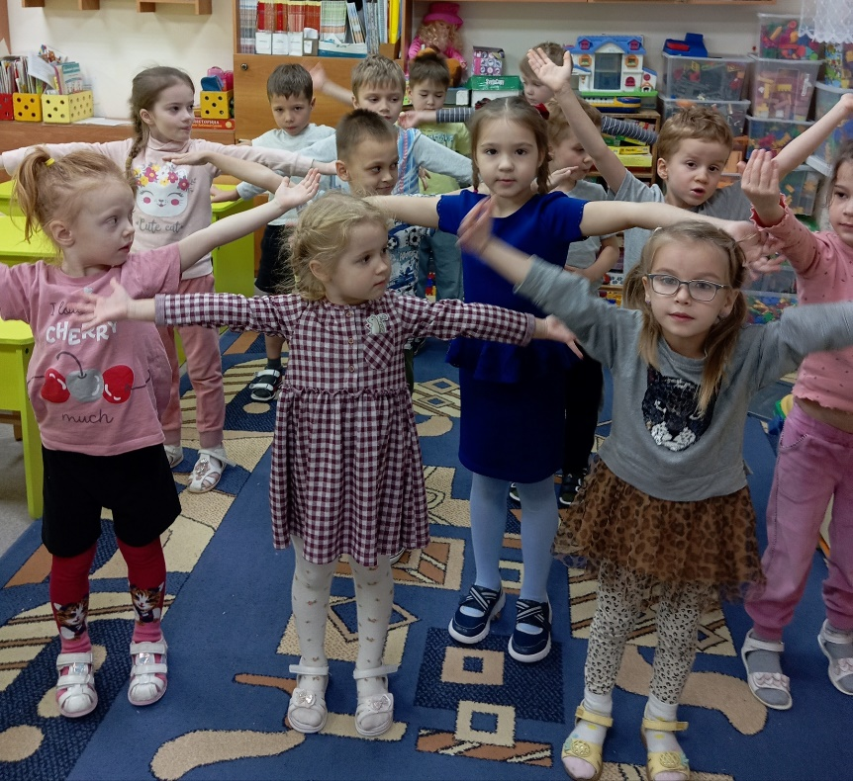
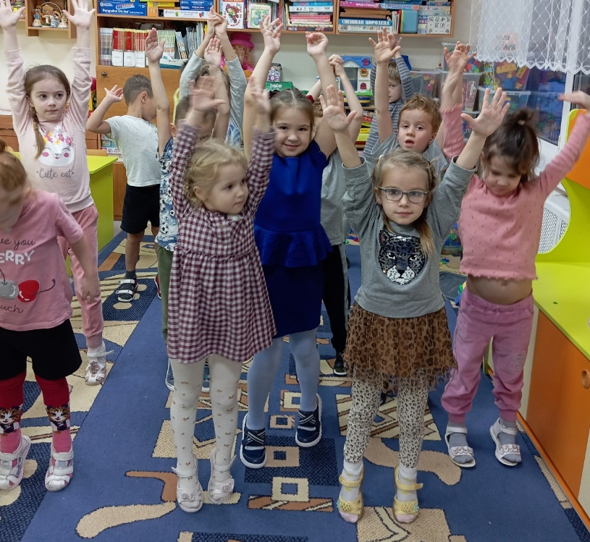
Динамическая пауза:
подвижные,
хороводные , спортивные игры и др.

Slide 11
Ритмопластика - является музыкально-ритмическим психотренингом .

Slide 12
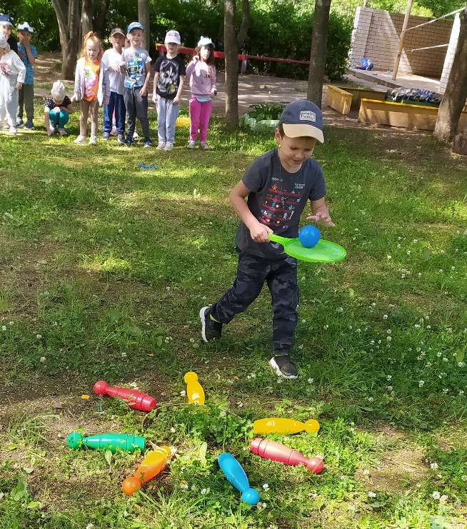
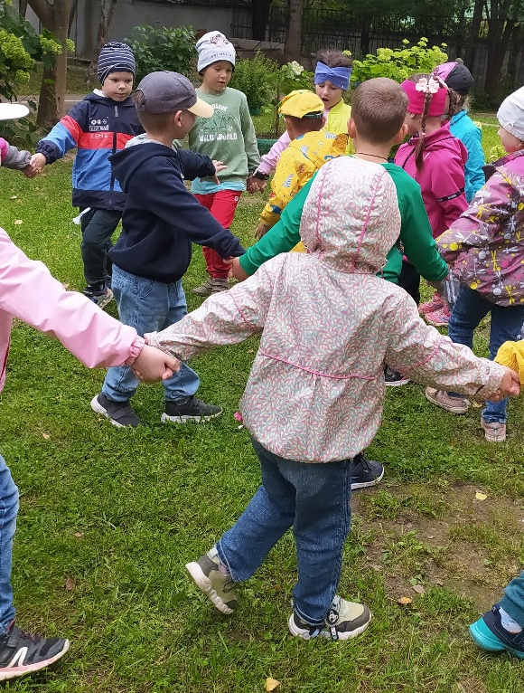

Slide 13
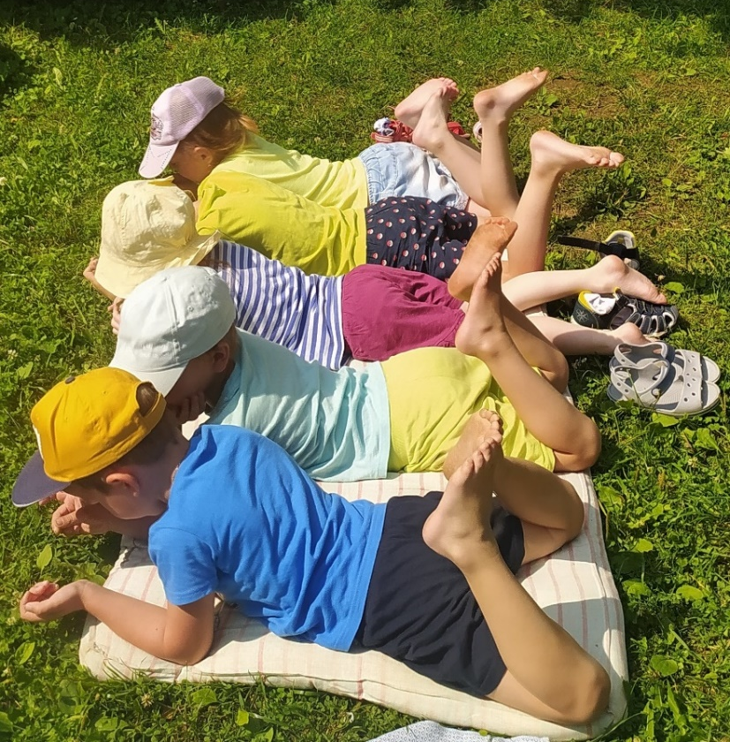
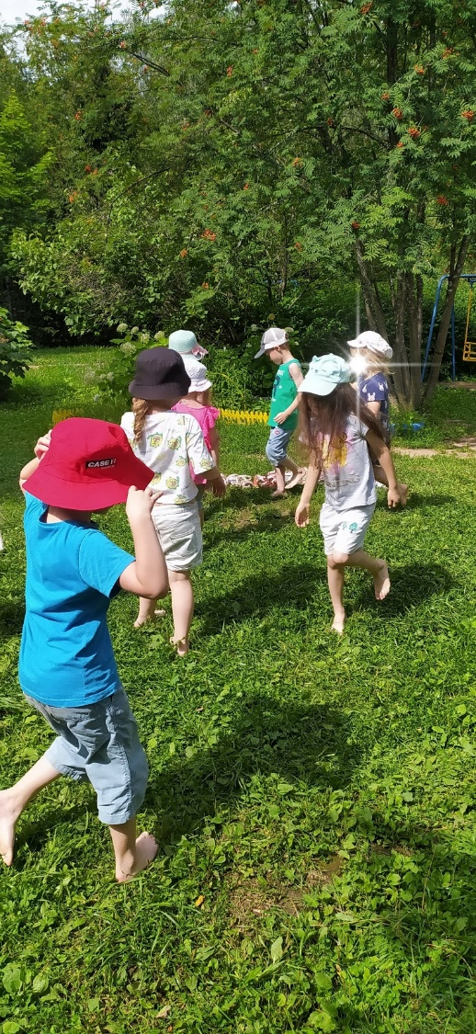
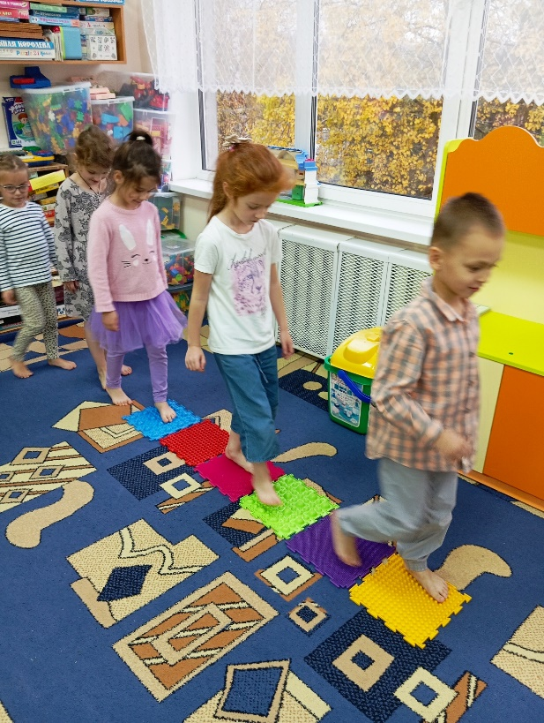
Закаливающие процедуры.
Ходьба по «дорожке здоровья» , босохождение.

Slide 14
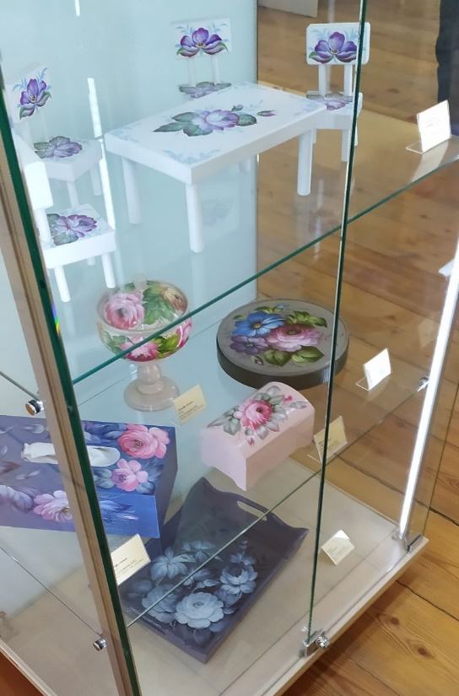
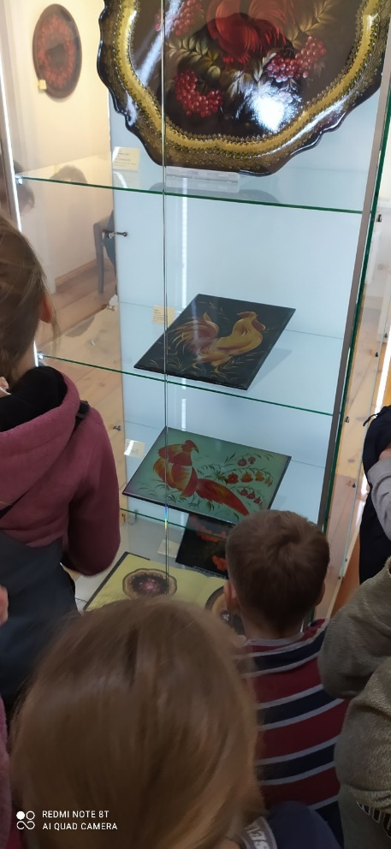
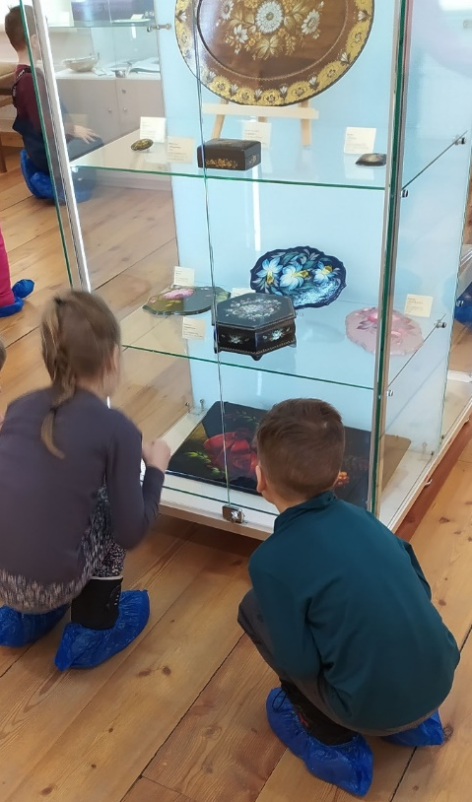
Технологии
эстетической направленности
Реализуются на занятиях художественно-эстетического цикла, при посещении музеев, театров, выставок и пр., оформлении помещений к праздникам и др.

Slide 15
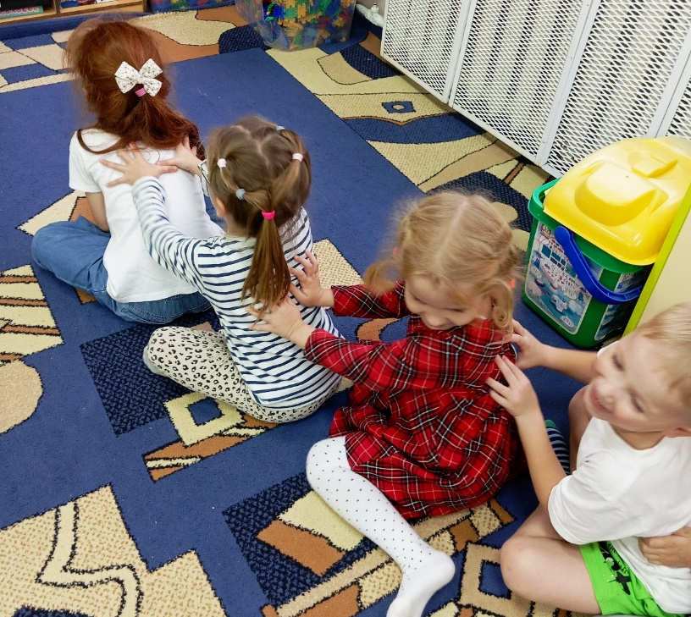
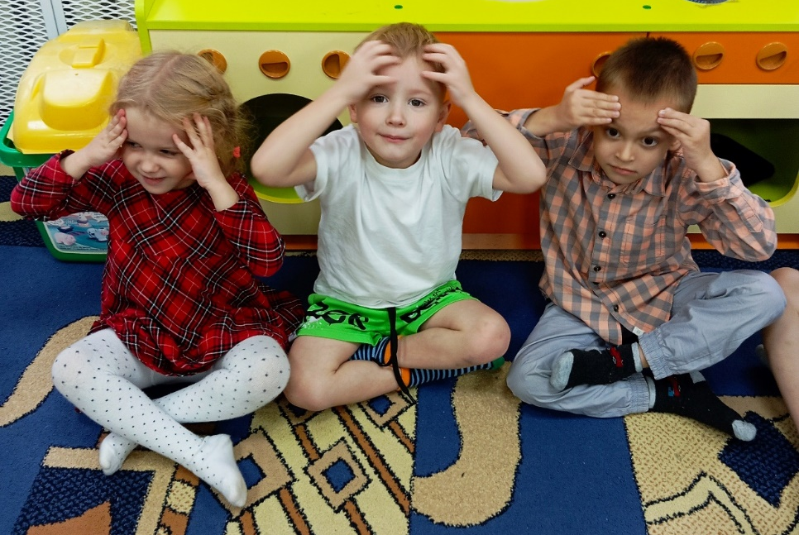
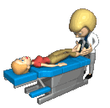
Массаж:
Самомассаж, точечный массаж

Slide 16
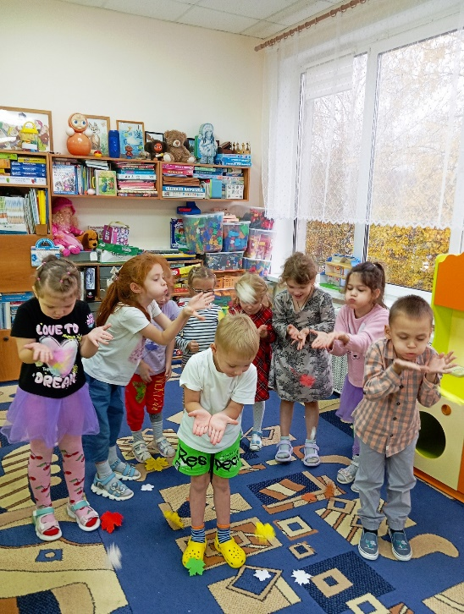
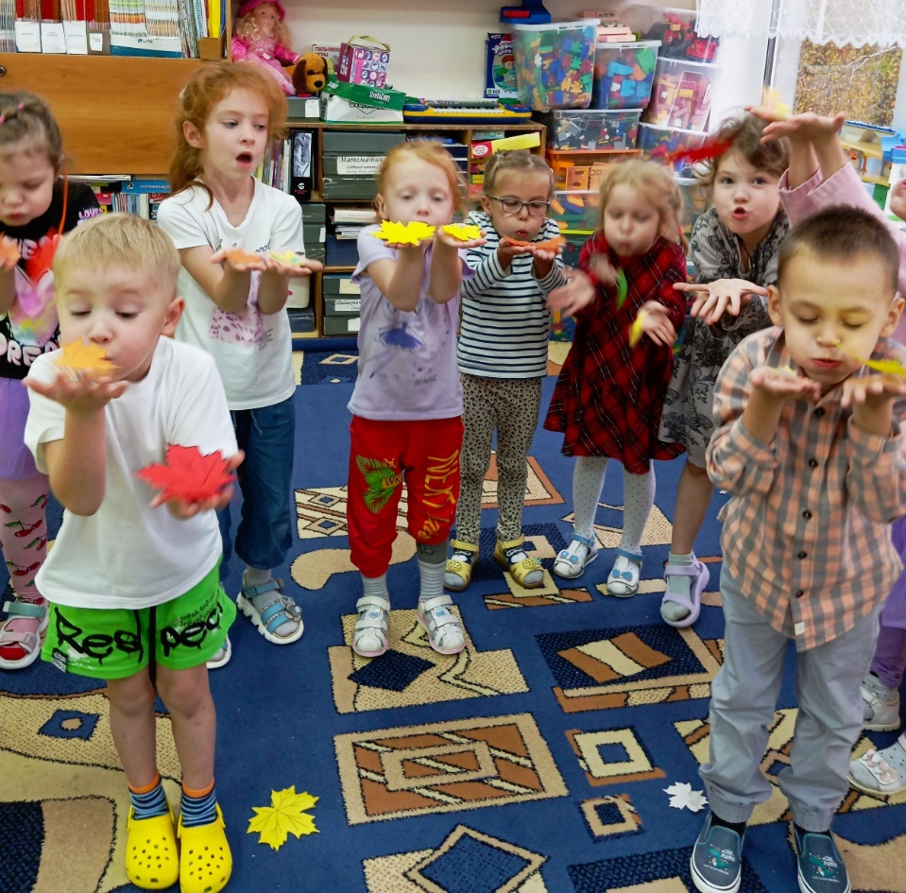
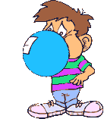
.
Гимнастика: дыхательная,
для глаз,
пальчиковая , бодрящая.

Slide 17
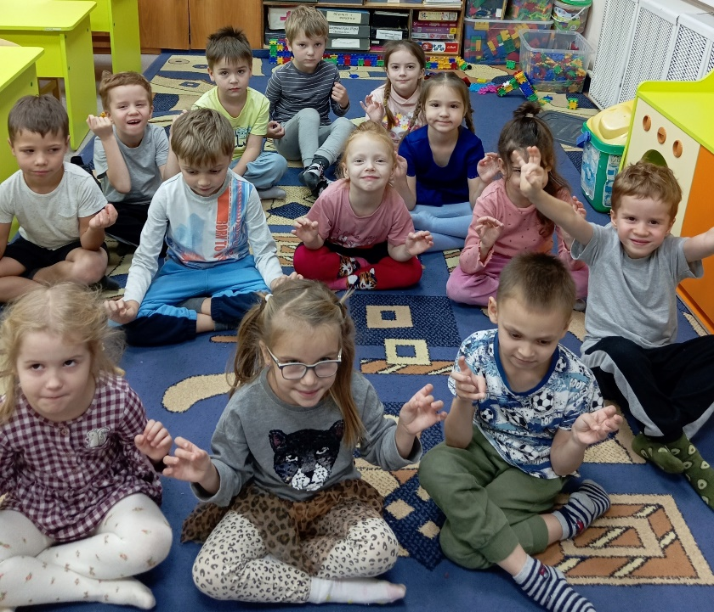
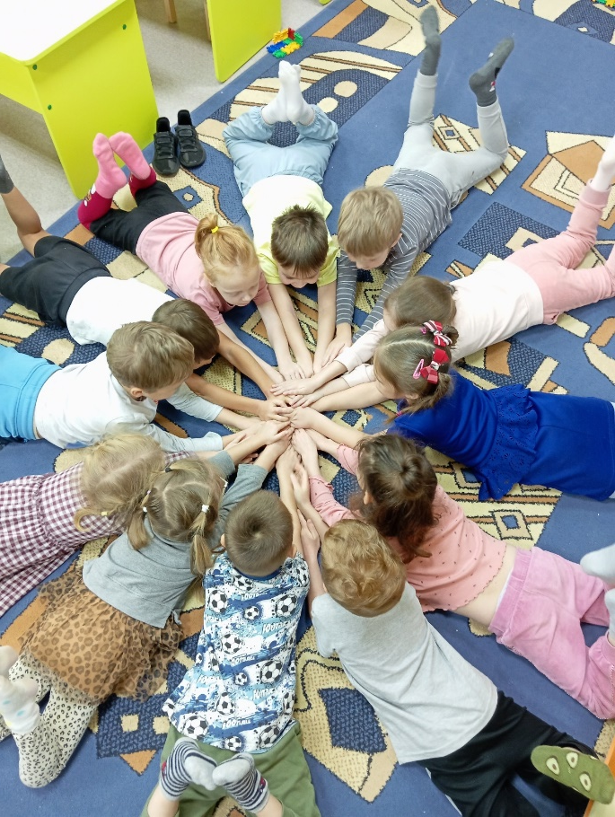
Релаксация - (от лат. relaxatio) – это снижение тонуса скелетной мускулатуры.

Slide 18
«Я не боюсь ещё и ещё раз повторять: забота о здоровье – это важнейший труд воспитателя. От жизнерадостности, бодрости детей зависит их духовная жизнь, мировоззрение, умственное развитие,
прочность знаний, вера в свои силы».
В.А. Сухомлинский

Slide 19
Спасибо за внимание !
Автор презентации: Сурова П. М.
Воспитатель
МБОУ

